Slide 1
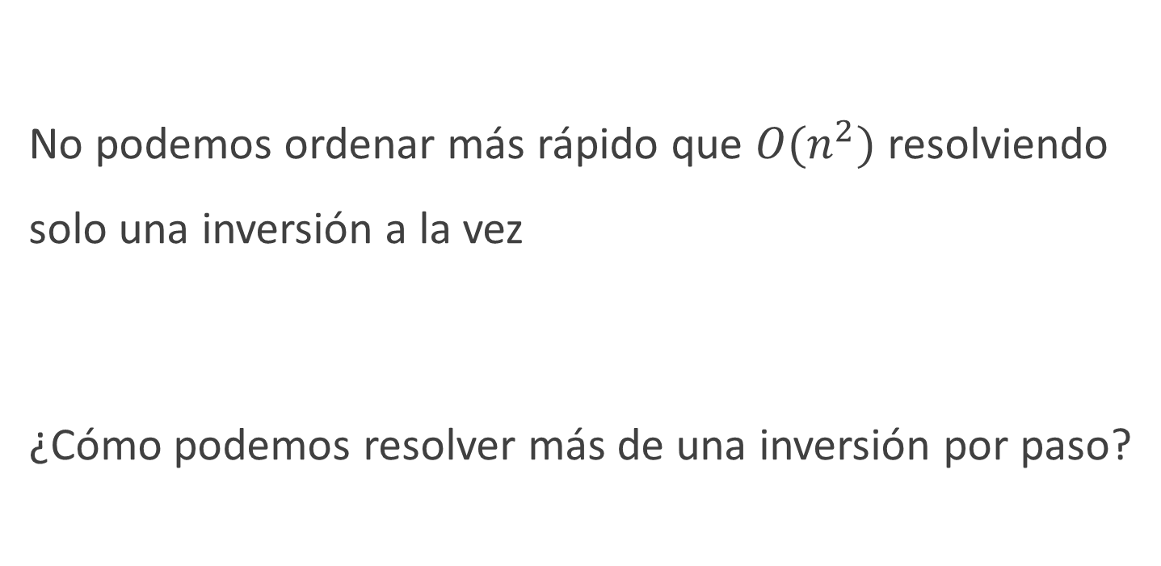
El problema de ordenar
No podemos ordenar más rápido que $O(n^{2})$ resolviendo solo una inversión a la vez
¿Cómo podemos resolver más de una inversión por paso?

Slide 2
El problema de ordenar
Debemos intercambiar elementos no adyacentes
¿Qué tan rápido puede ordenar un algoritmo haciendo esto?

Slide 3
El problema de ordenar
Definimos problema como una relación entre input y output
Una instancia de un problema es un input específico
¿Cómo podríamos definir formalmente el problema de ordenar?
Notes:
Vamos a hacer una pausa para hablar de nomenclatura.

Slide 4
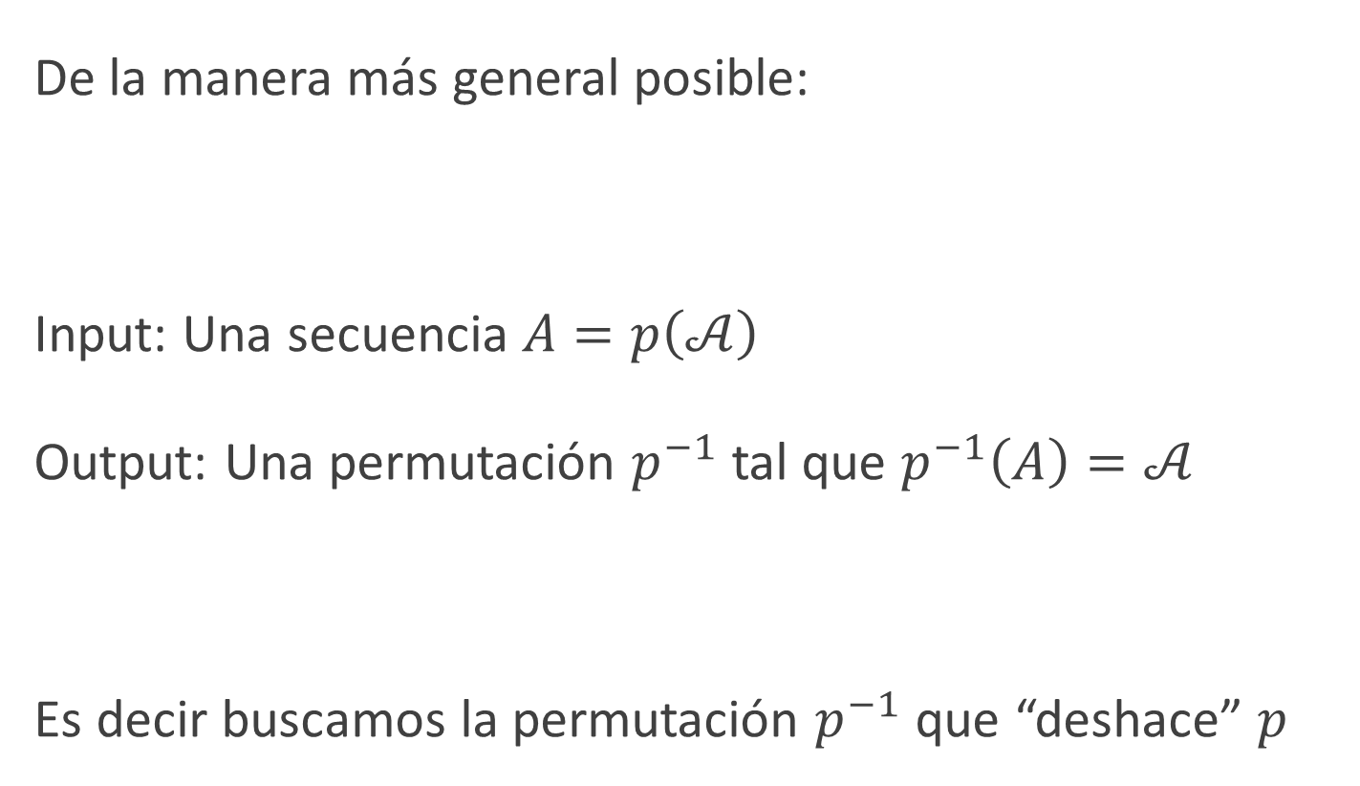
El problema de ordenar
De la manera más general posible:
Input: Una secuencia $A=p\left(𝒜\right)$
Output: Una permutación $p^{−1}$ tal que $p^{−1}\left(A\right)=𝒜$
Es decir buscamos la permutación $p^{−1}$ que “deshace” $p$

Slide 5
El problema de ordenar
¿Cuántas posibles soluciones tiene una instancia?
¿Qué pasa si hay elementos repetidos?

Slide 6
Una instancia sin elementos repetidos tiene una única solución.
Si hay elementos repetidos, significa que hay más de una posible solución. Esto hace que el problema sea más fácil.
Nos importa analizar que tan difícil es el problema, por lo que analizaremos el caso más difícil: sin elementos repetidos.

Slide 7
El problema de ordenar
Para una instancia, debemos encontrar la única permutación que la resuelve.
¿Cuántas permutaciones hay?
¿Cuántas posibles instancias hay?

Slide 8
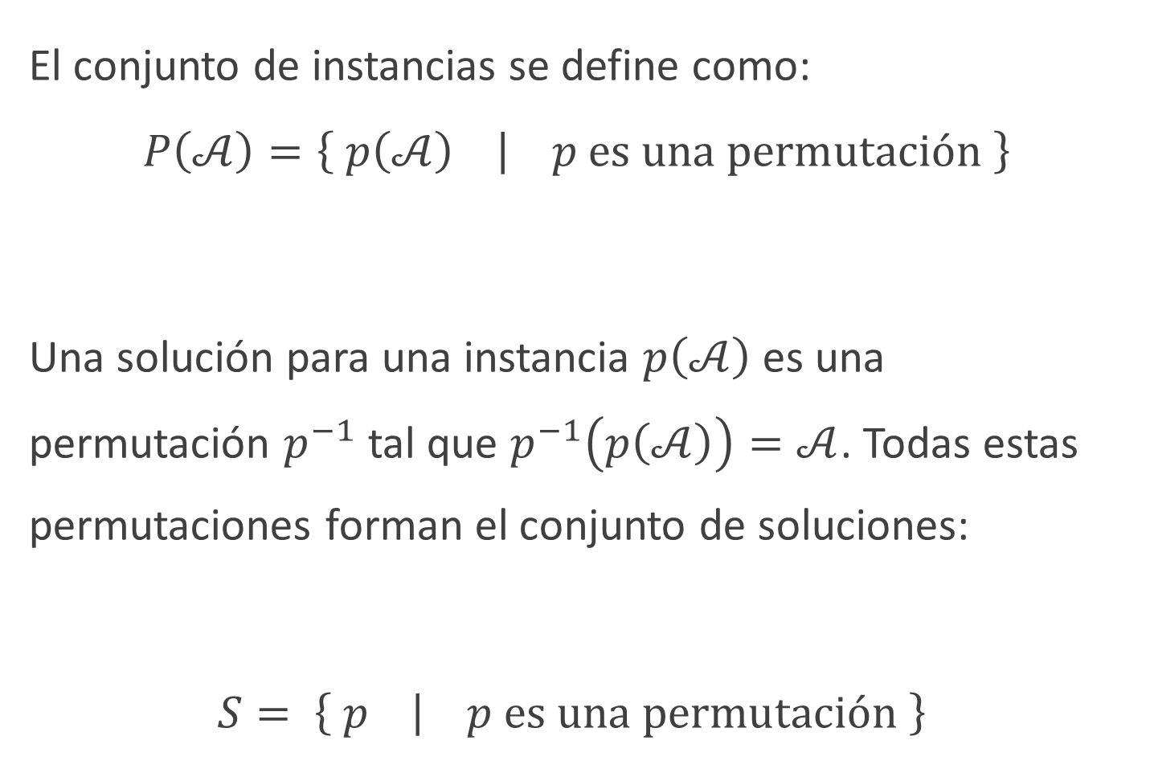
El conjunto de instancias se define como:
$$P\left(𝒜\right)=\left\{ p\left(𝒜\right) | p es una permutación \right\}$$
Una solución para una instancia $p\left(𝒜\right)$ es una permutación $p^{−1}$ tal que $p^{−1}\left(p\left(𝒜\right)\right)=𝒜$. Todas estas permutaciones forman el conjunto de soluciones:
$$S= \left\{ p | p es una permutación \right\}$$

Slide 9
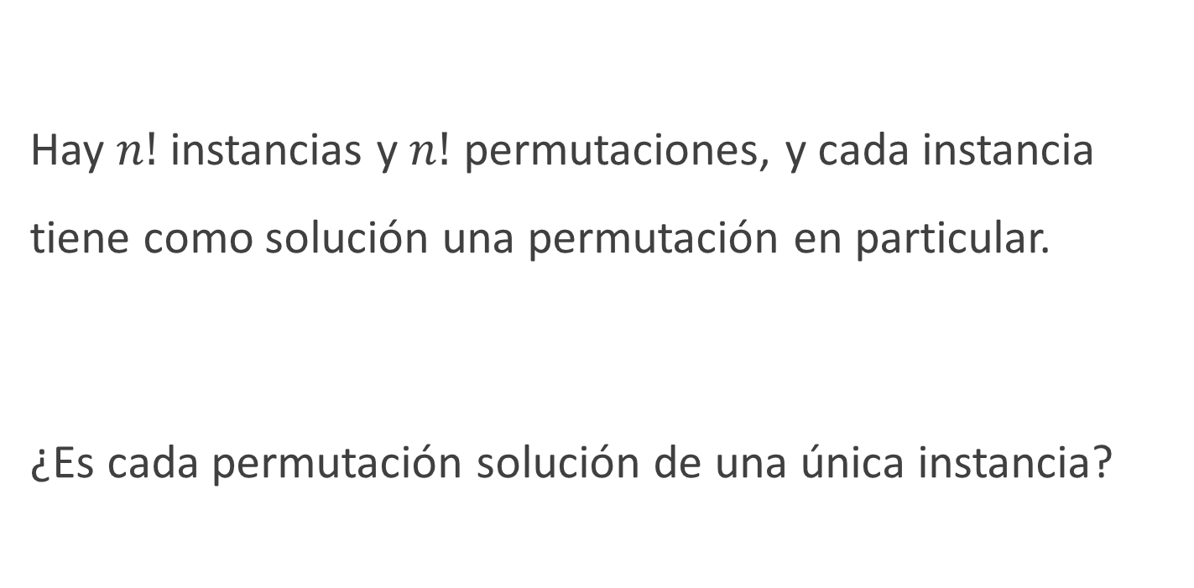
El problema de ordenar
Hay $n!$ instancias y $n!$ permutaciones, y cada instancia tiene como solución una permutación en particular.
¿Es cada permutación solución de una única instancia?

Slide 10
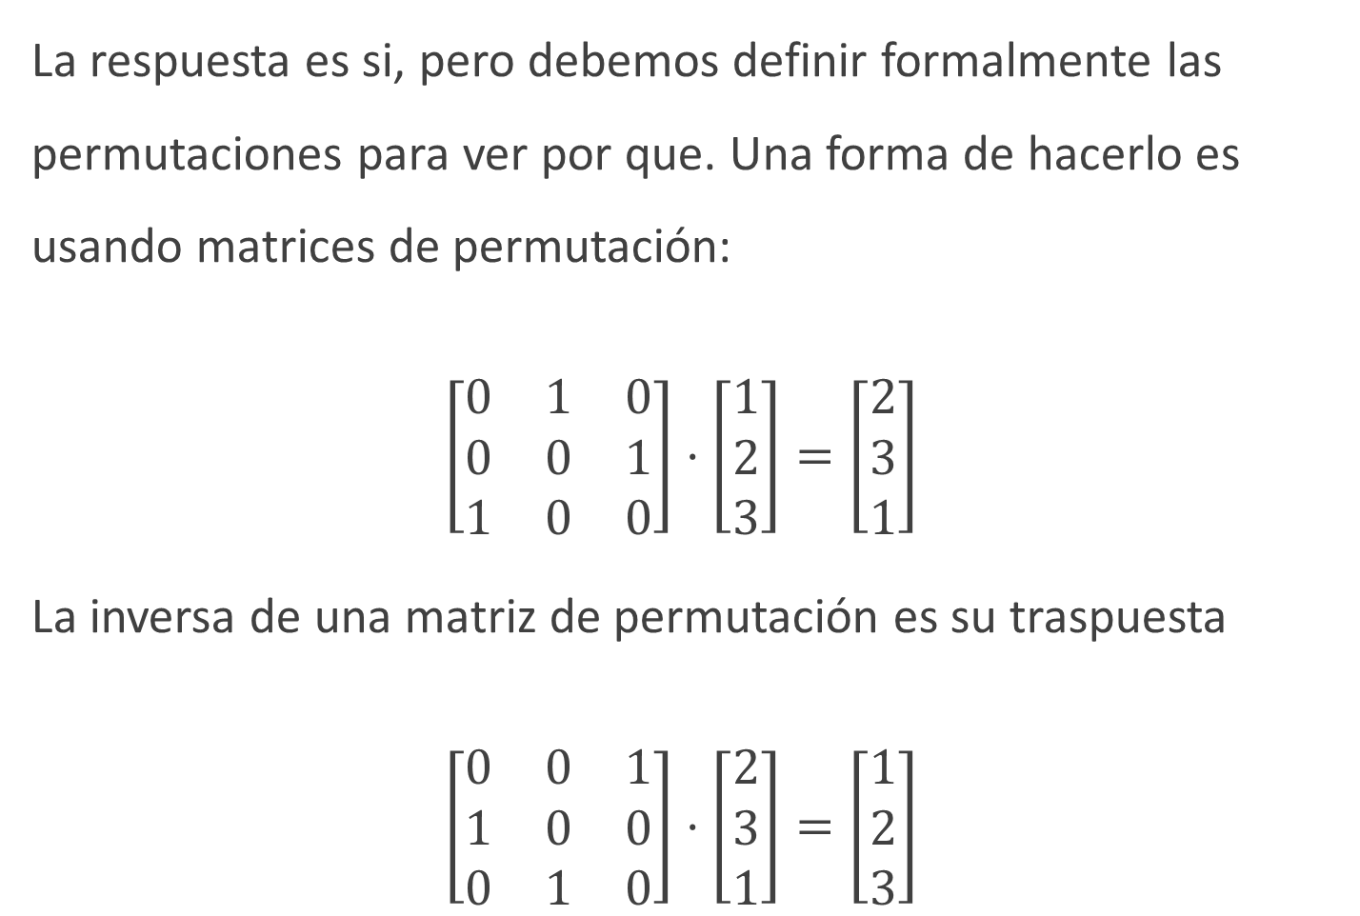
La respuesta es si, pero debemos definir formalmente las permutaciones para ver por que. Una forma de hacerlo es usando matrices de permutación:
$$\left[\begin{matrix}0 & 1 & 0 \\ 0 & 0 & 1 \\ 1 & 0 & 0\end{matrix}\right]⋅\left[\begin{matrix}1 \\ 2 \\ 3\end{matrix}\right]=\left[\begin{matrix}2 \\ 3 \\ 1\end{matrix}\right]$$
La inversa de una matriz de permutación es su traspuesta
$$\left[\begin{matrix}0 & 0 & 1 \\ 1 & 0 & 0 \\ 0 & 1 & 0\end{matrix}\right]⋅\left[\begin{matrix}2 \\ 3 \\ 1\end{matrix}\right]=\left[\begin{matrix}1 \\ 2 \\ 3\end{matrix}\right]$$

Slide 11
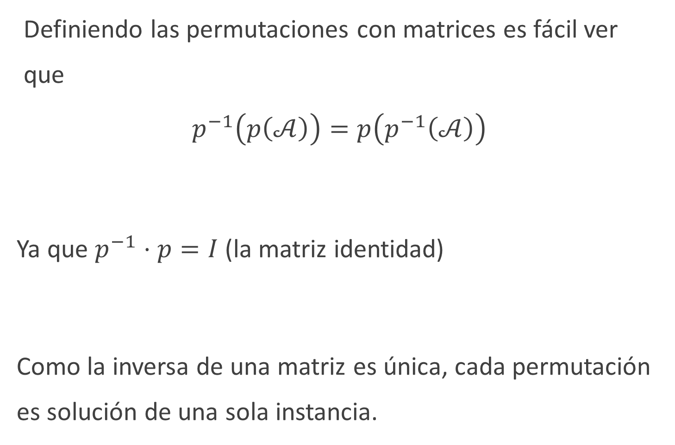
Definiendo las permutaciones con matrices es fácil ver que
$$p^{−1}\left(p\left(𝒜\right)\right)=p\left(p^{−1}\left(𝒜\right)\right)$$
Ya que $p^{−1}⋅p=I$ (la matriz identidad)
Como la inversa de una matriz es única, cada permutación es solución de una sola instancia.

Slide 12
El problema de ordenar
Tenemos entonces una correspondencia 1:1 entre el conjunto de instancias y el de soluciones.
Volviendo a la pregunta original,
¿En cuantos pasos podemos encontrar la solución haciendo intercambios?

Slide 13
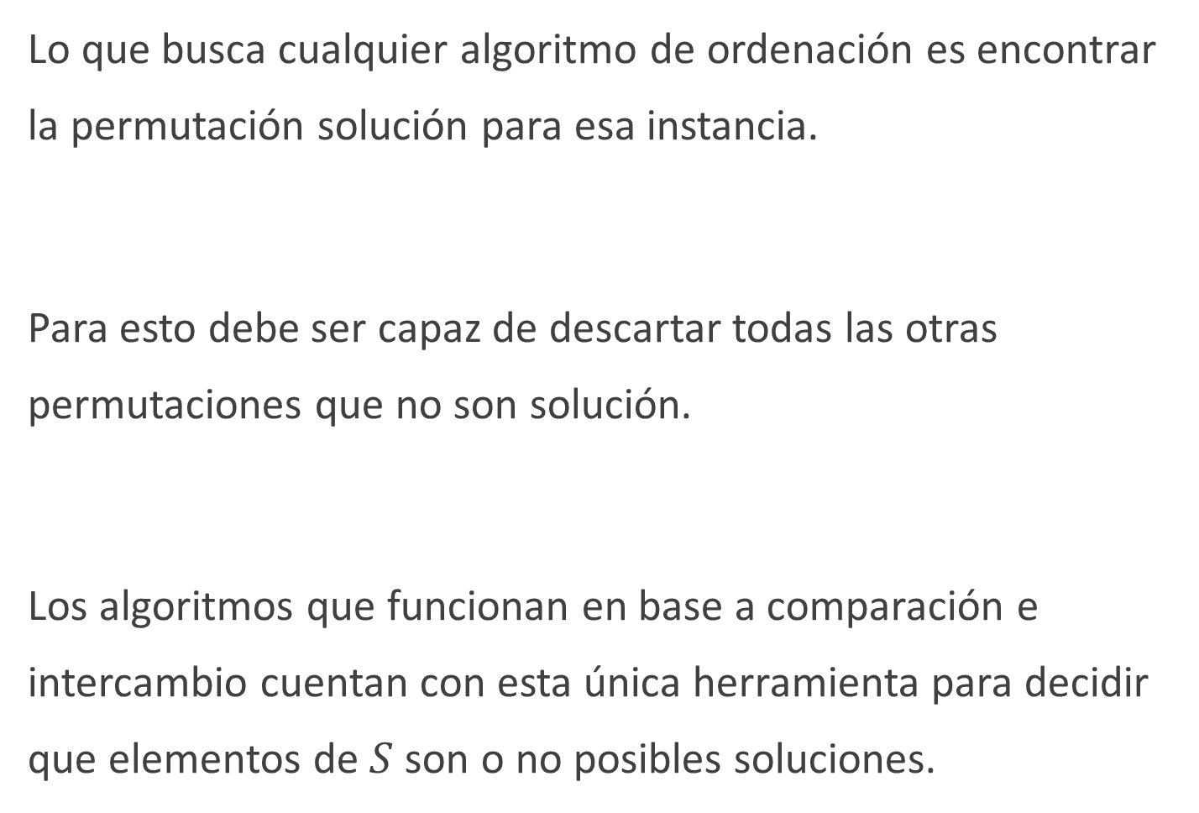
Lo que busca cualquier algoritmo de ordenación es encontrar la permutación solución para esa instancia.
Para esto debe ser capaz de descartar todas las otras permutaciones que no son solución.
Los algoritmos que funcionan en base a comparación e intercambio cuentan con esta única herramienta para decidir que elementos de $S$ son o no posibles soluciones.

Slide 14
Qué tan rápido se puede ordenar
¿Qué hace el algoritmo al hacer una comparación?

Slide 15




$$S$$
SI
$$a<b$$
NO
$$S^{′}$$
$$S^{′′}$$
En cada comparación, podemos separar el conjunto de permutaciones en 2: las que sabemos que no son solución, y las que podrían serlo. En el mejor caso esta separación se hace de manera equitativa, pero no tiene por que serlo.

Slide 16










$$S$$
$$a<b$$
SI
NO
$$S^{′}$$
$$S^{′′}$$
SI
$$c<d$$
NO
SI
$$e<f$$
NO
$$S^{′^{′}}$$
$$S^{′^{′′}}$$
$$S^{′′^{′}}$$
$$S^{′′^{′′}}$$

Slide 17
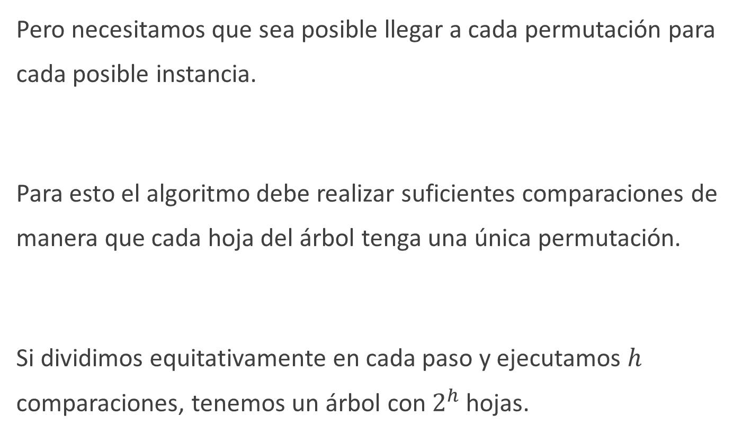
Qué tan rápido se puede ordenar
Pero necesitamos que sea posible llegar a cada permutación para cada posible instancia.
Para esto el algoritmo debe realizar suficientes comparaciones de manera que cada hoja del árbol tenga una única permutación.
Si dividimos equitativamente en cada paso y ejecutamos $h$ comparaciones, tenemos un árbol con $2^{h}$ hojas.

Slide 18
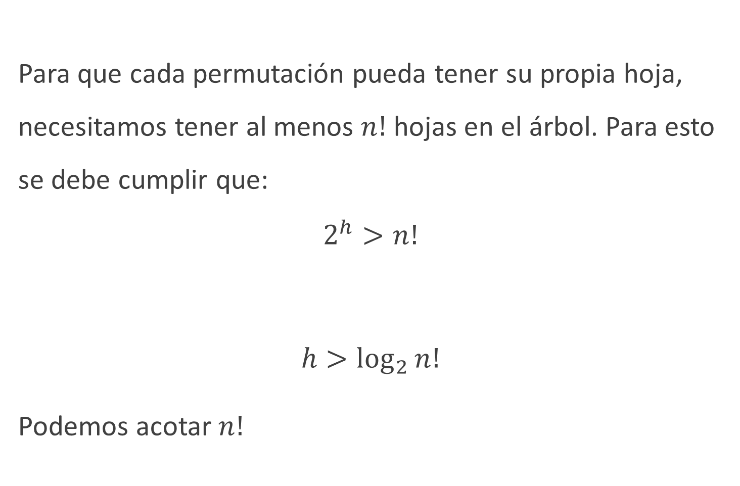
Para que cada permutación pueda tener su propia hoja, necesitamos tener al menos $n!$ hojas en el árbol. Para esto se debe cumplir que:
$$2^{h}>n!$$
$$h>\log_{2}{n!}$$
Podemos acotar $n!$

Slide 19

$$n!=1⋅2⋅3…\left(\frac{n}{2}−1\right)⋅\left(\frac{n}{2}\right)⋅\left(\frac{n}{2}+1\right)…\left(n−1\right)⋅n$$
$$n!<n⋅n⋅n… n⋅n⋅n… n⋅n=n^{n}$$
Por lo tanto
$$\log_{2}{n!<n⋅\log_{2}{n}}$$

Slide 20

$$n!=1⋅2⋅3…\left(\frac{n}{2}−1\right)⋅\left(\frac{n}{2}\right)⋅\left(\frac{n}{2}+1\right)…\left(n−1\right)⋅n$$
$$n!>1⋅1⋅1…1⋅\frac{n}{2}⋅\frac{n}{2}…\frac{n}{2}⋅\frac{n}{2}={\left(\frac{n}{2}\right)}^{\frac{n}{2}}$$
Por lo tanto
$$\log_{2}{n!}>\frac{n}{2}⋅\log_{2}{\frac{n}{2}}$$

Slide 21


Cota inferior de ordenación
$$\log_{2}{n! }∈Θ(n⋅\log{n})$$
Entonces
$$h∈Ω(n⋅\log{n)}$$
Esto significa que:
Cualquier algoritmo de ordenación por comparación debe ejecutar como mínimo $n⋅\log{n}$comparaciones en su peor caso.

